Slide 1
Mathematik hinter Wahlen
Bild, Namen, Datum

Slide 2


Wahlsysteme
Verhältniswahl
Mehrheitswahl
absolut
relativ

Slide 3
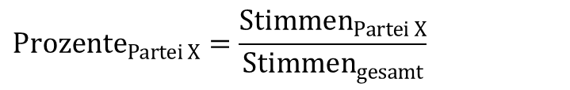
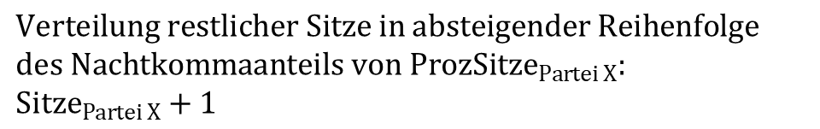
Niemeyer
Schritt 1:
Prozentuale Verteilung
Schritt 2:
Prozentuale Sitzverteilung
Schritt 3:
Ganzzahlige Sitze
Schritt 4:
Nachkomma Sitze
$${Prozente}_{Partei X}=\frac{{Stimmen}_{Partei X}}{{Stimmen}_{gesamt}}$$
$${ProzSitze}_{Partei X}= {Prozente}_{Partei X}∗ {Sitze}_{gesamt}$$
$${Sitze}_{Partei X}=ganzzahliger Anteil von {ProzSitze}_{Partei X}$$
$$Verteilung restlicher Sitze in absteigender Reihenfolge$$
$$des Nachtkommaanteils von {ProzSitze}_{Partei X}:$$
$${Sitze}_{Partei X}+1$$

Slide 4
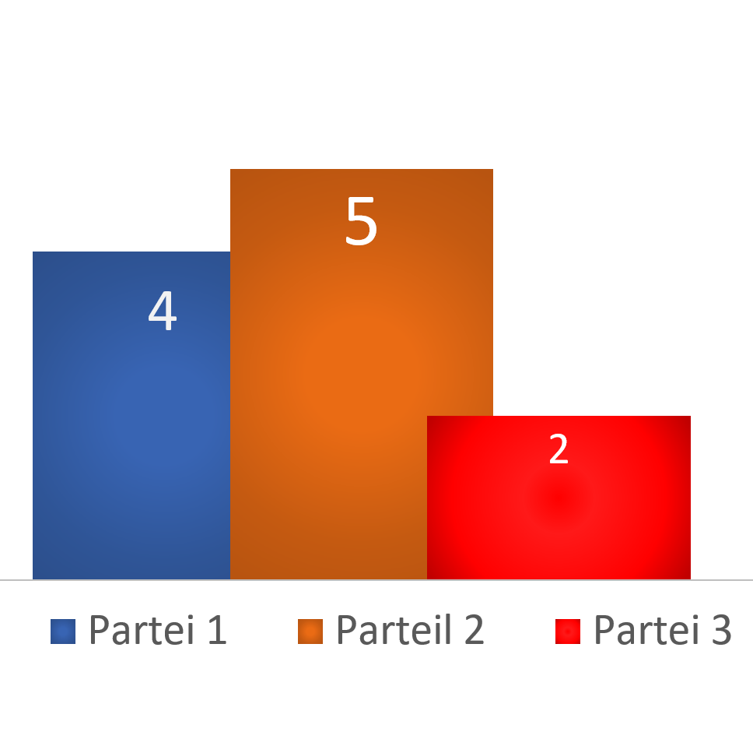
Niemeyer
Prozentuale Verteilung bestimmen
Schritt 2
Schritt 3
Ganzzahlige Sitze verteilen
Schritt 4
restl. Sitze per Nachkomma-anteil verteilen
Prozentuale Sitzverteilung bestimmen
Schritt 1

Slide 5
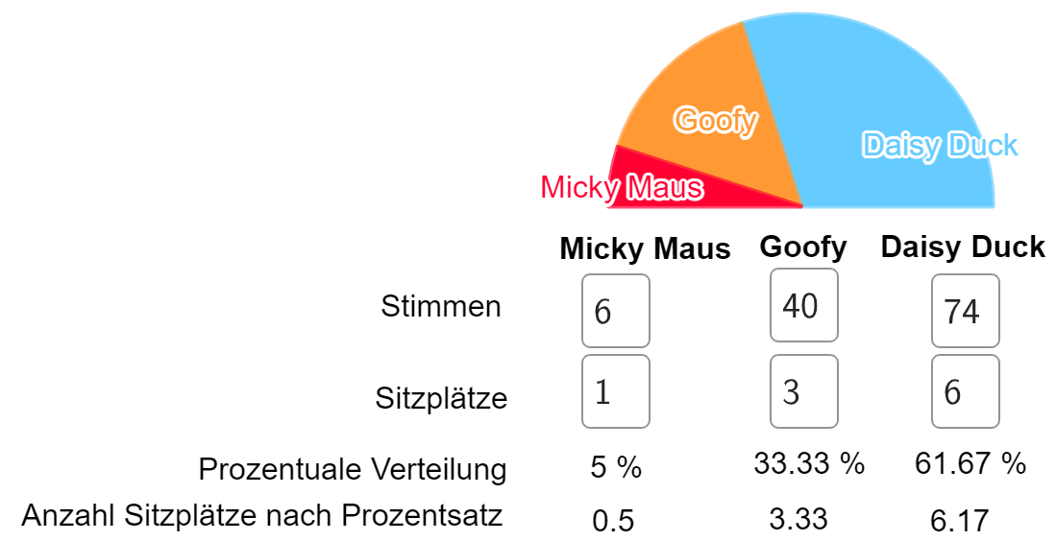
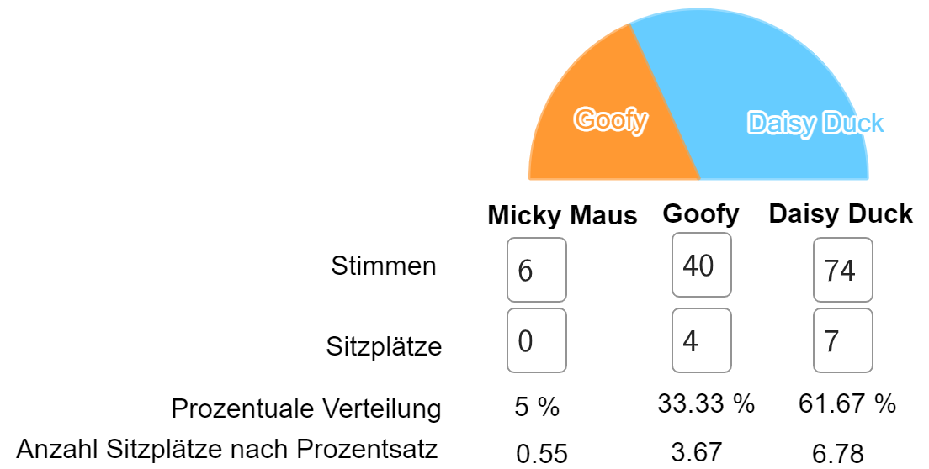
Niemeyer
10 Sitzplätze
11 Sitzplätze
Alabama- / Sitzzuwachs- Paradoxon

Slide 6
D‘Hondt
Wahlergebnis | 74 | 40 | 6
Teiler: 1 | 74 | 40 | 6
Teiler: 2 | 37 | 20 | 3
Teiler: 3 | 24.67 | 13.33 | 2
Teiler: 4 | 18.5 | 10 | 1.5
Teiler: 5 | 14.8 | 8 | 1.2
Teiler: 6 | 12.33 | 6.67 | 1
Teiler: 7 | 10.57 | 5.71 | 0.86
1
2
3
5
Teiler?
Tabelle?
Einsatz Landtags- / Bundestagswahl?
4
8
6
7
9
10

Slide 7
Sainte-Laguë
Wahlergebnis | 74 | 40 | 6
Teiler: 0.5 | 148 | 80 | 12
Teiler: 1.5 | 49.33 | 26.67 | 4
Teiler: 2.5 | 29.6 | 16 | 2.4
Teiler: 3.5 | 21.14 | 11.43 | 1.71
Teiler: 4.5 | 16.44 | 8.89 | 1.33
Teiler: 5.5 | 13.45 | 7.27 | 1.09
Teiler: 6.5 | 11.38 | 6.15 | 0.92
1
2
10
3
5
Teiler?
Tabelle?
Einsatz Landtags- / Bundestagswahl?
4
8
6
7
9

Slide 8
Sitzzuwachs-Paradoxon

Slide 9
Verzerrung Verfahren
Bild Stimmenverteilung
Bilder Sitzverteilung

Slide 10
Ergebnis Menti Umfrage Entenhausen

Slide 11
Aktueller Bezug
Überschriften Artikel

Slide 12
Fazit?
Es gibt nicht ein festes Wahlsystem oder so was

Slide 13
Puffer - Taxikosten

Slide 14
Quellen

